Slide 1
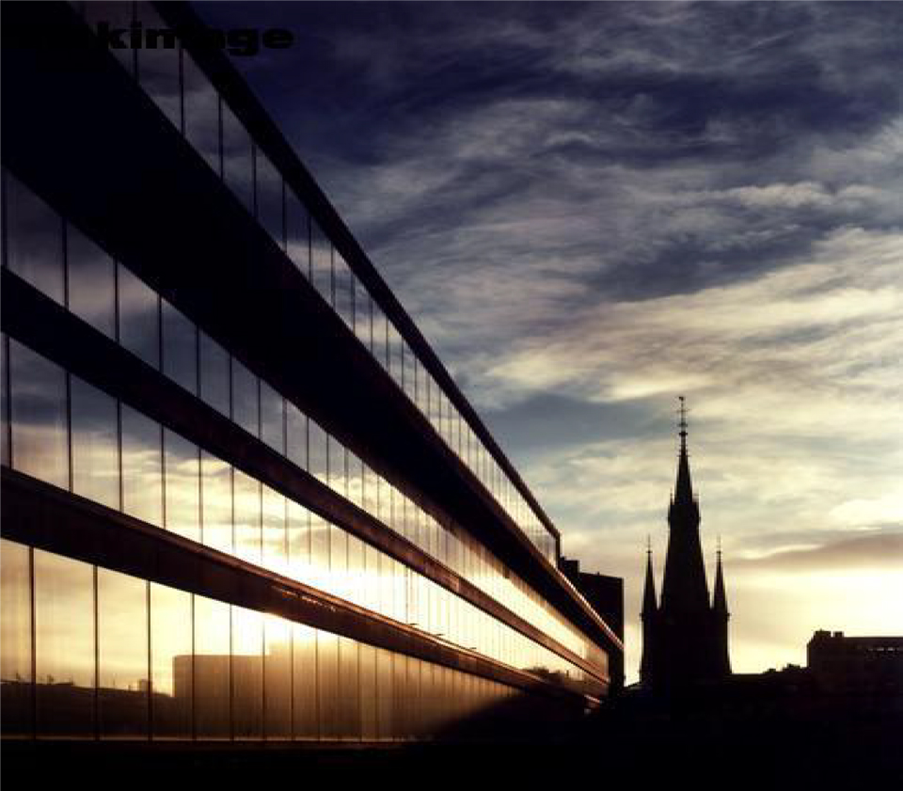
Günther Mårder, vd Företagarna Hur mår Sveriges företag idag och hur ser trenden ut framöver?
Günther Mårder Vd Företagarna Fler framgångsrika företagare!
Twittra gärna till @gunthermarder @foretagarna

Slide 2
@gunthermarder @foretagarna

Slide 3
Välstånd i Sverige, BNP

Slide 4
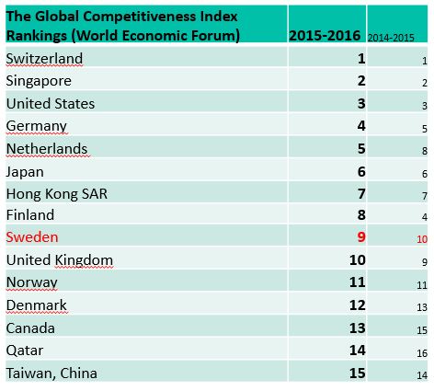
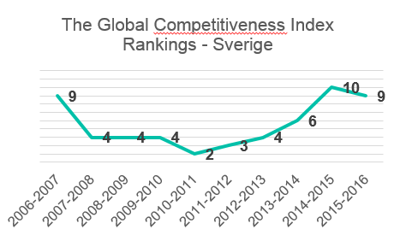
The Global Competitiveness Index
Sverige fortfarande i topp 10, men tappar platser sedan 2010

Slide 5
Vår nya värd!
Digitalisering
Globalisering
Urbanisering
Struktur-omvandling
Ny befolknings-
struktur
Globalisering

Slide 6
Digitalisering
Data, data, data…
Effektiviserar arbetsprocesser
Ställer nya krav på kommunikation
Skapar nya arenor för att mötas
Ökar möjligheten att väcka engagemang
Möjliggör förnyad syn på rådgivning och utbildning
@gunthermarder @foretagarna

Slide 7
Globalisering
Ger tillträde till
Växande marknader
Nya finansieringskällor
Ny teknik
Skärper konkurrensen, skapar möjligheter
Stimulerar handel, ökar betydelsen av frihandelsavtal
@gunthermarder @foretagarna

Slide 8
Urbanisering
Ger nya affärsmöjligheter
Skapar bostadsutmaningar
Utmanar infrastrukturen både i stad och landsbygd
@gunthermarder @foretagarna

Slide 9
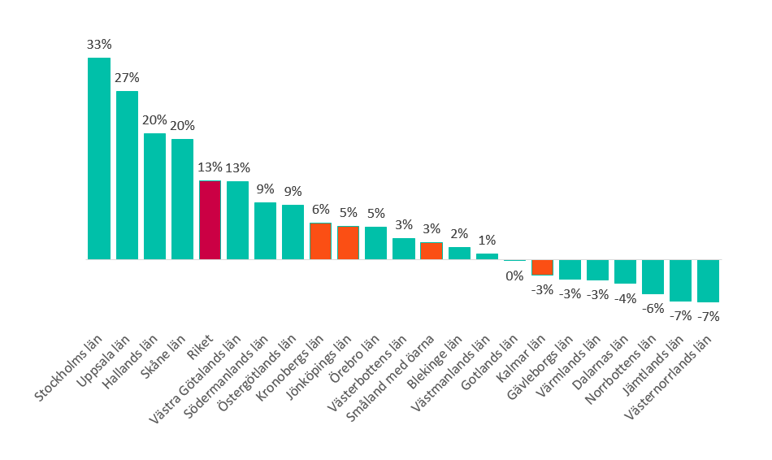
Folkmängd, utveckling 1991-2014

Slide 10
Strukturomvandling
Arbetsmarknaden förändras i grunden
Från industriproduktion till tjänsteproduktion
Kunskapsekonomin ställer nya krav på utbildning
Kompetensförsörjningen blir nyckelfråga
Automatisering och robotisering
@gunthermarder @foretagarna

Slide 11
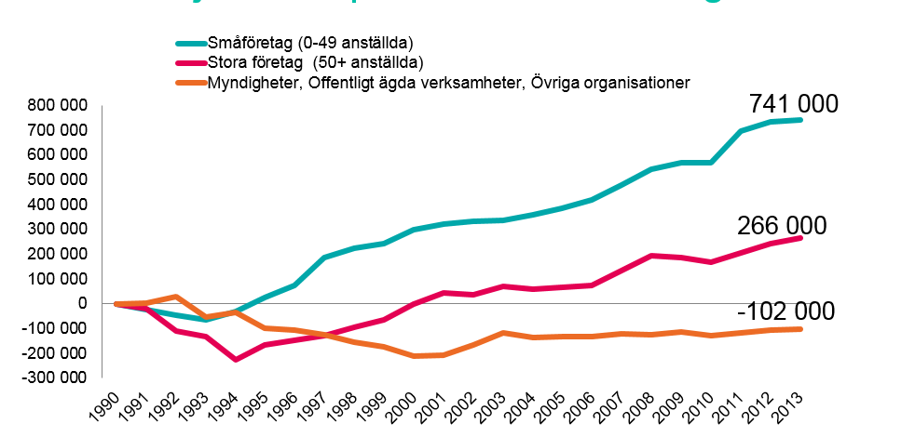
Tillväxt antal jobb i Sverige sedan 1990: 4 av 5 jobb skapas i de små företagen

Slide 12
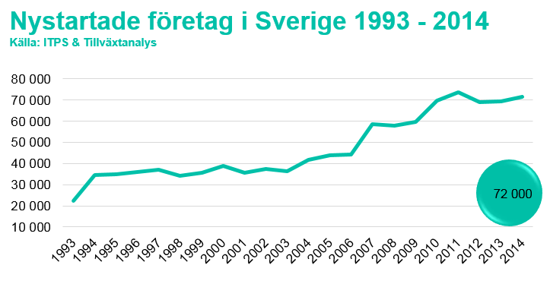

Slide 13
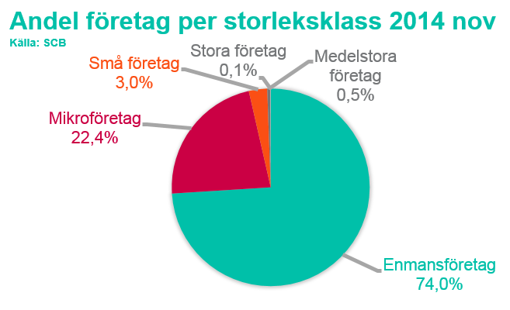

Slide 14
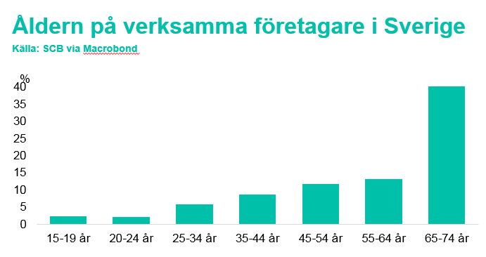

Slide 15
Ny befolkningsstruktur
Kraftigt växande befolkning
Demografiska förändringar
Kulturell potential
Ställer nya krav på arbetsmarknaden
@gunthermarder @foretagarna

Slide 16
Mer framgångsrika företagare
Kunskap
Rätt förut-sättningar
Inspiration
Praktisk hjälp
Nätverk
@gunthermarder @foretagarna

Slide 17
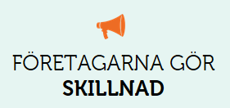
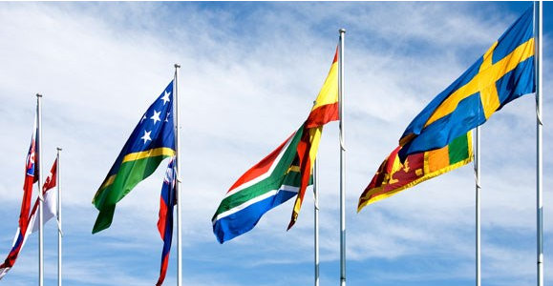
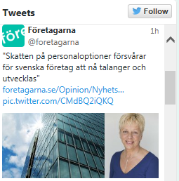
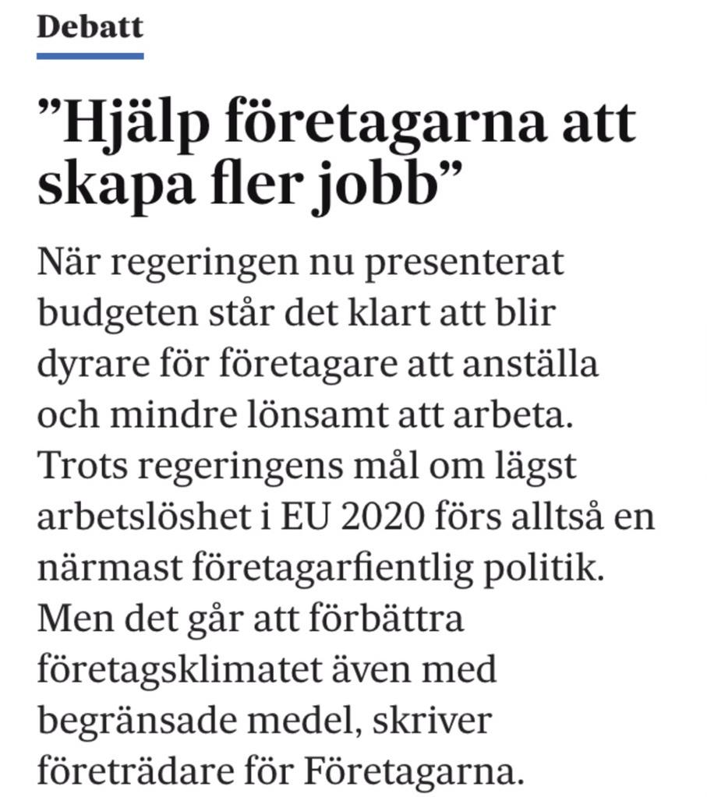
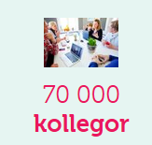
Vad kan vi göra för
att hjälpa Sverige?

Slide 18
FRÅGOR?
@gunthermarder @foretagarna

